Slide 1

微专题14 资源丰富区

Slide 2

栏目索引
回扣导图
知能梳理
01
02
深化练习
03
04

Slide 3
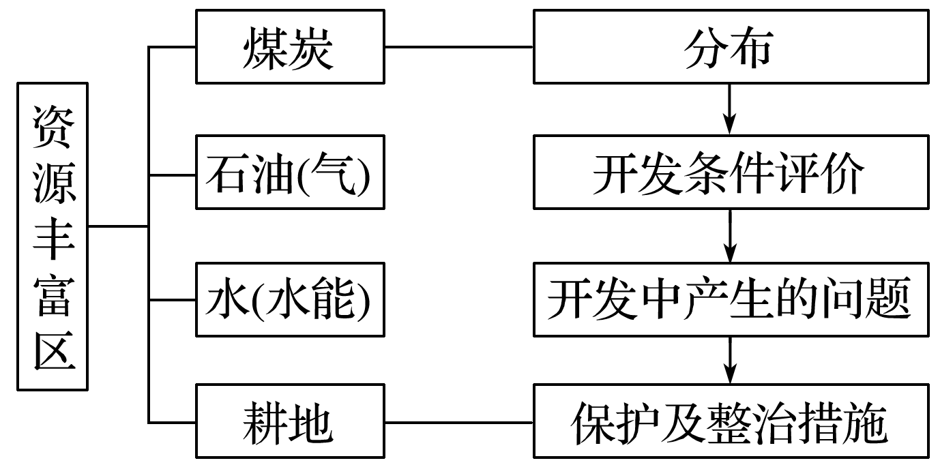
回扣导图
返回

Slide 4
知能梳理
资源丰富区域 | 表现 | 典型地区 | 考点内容
 | 煤炭 | 我国 、陕西、内蒙古、贵州等省区，德国 区、英国伯明翰等 | (1)煤炭资源的开发条件评价 (2)煤炭资源开发利用中出现的问题 (3)煤炭资源的综合利用与环境保护
 | 石油、天然气 | 和北非、西伯利亚地区、我国南海等 | (1)石油天然气开发条件评价 (2)石油天然气的开发利用 (3)石油运输及对环境的影响
山西
鲁尔
西亚
答案

Slide 5
资源丰富区域 | 水资源、水能资源 | 长江流域、珠江流域、密西西比河流域、刚果河流域等世界著名大河流域 | (1)水资源的时空分布特点 (2)淡水危机的原因及解决措施 (3)水能资源开发条件评价
 | 耕地资源 | 平原、华北平原及世界主要平原分布区 | (1)耕地分布特点 (2)耕地减少的原因及保护耕地的措施
东北
答案
返回

Slide 6
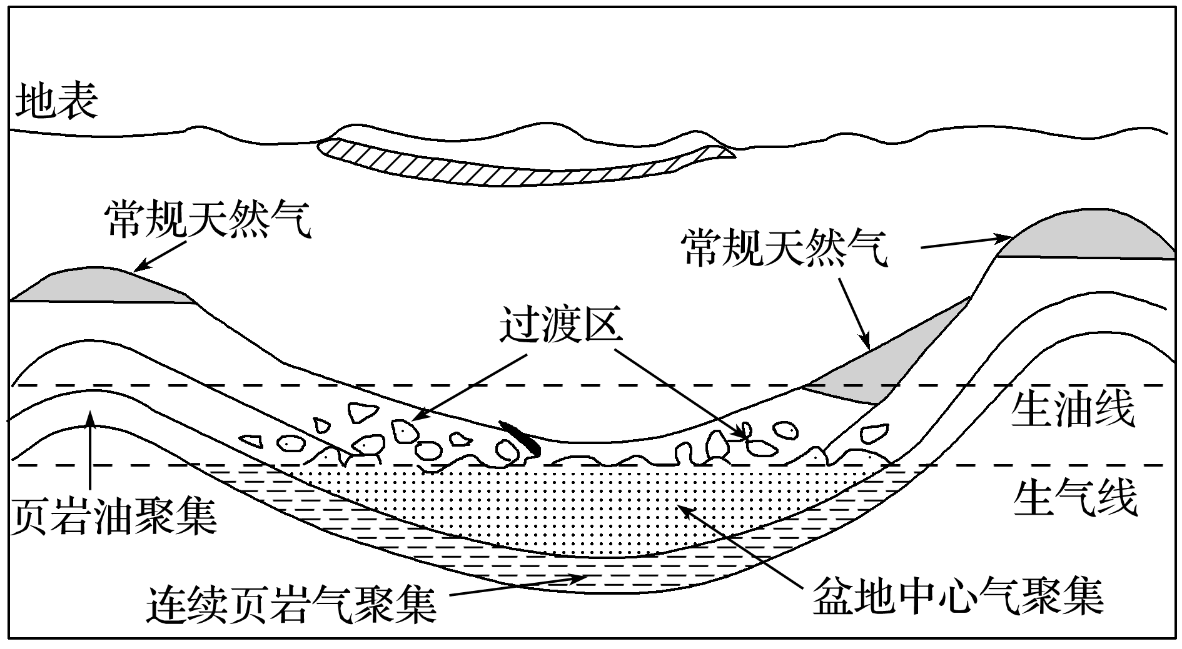
深化练习
1
2
3
4
页岩气是一种以游离或吸附状态埋藏于致密的页岩层或泥岩层中的非常规天然气，下图为页岩气埋藏构造示意图。据此完成1～2题。

Slide 7

1
2
3
4
1.图中页岩气与常规天然气相比( )
A.受页岩油挤压，埋藏更深
B.游离性更强，开采难度更小
C.埋藏于断裂带，岩层裂隙发育更高
D.分布于向斜槽部，有自生自储条件
√
解析

Slide 8
1
2
3
4
解析 本题考查区域自然资源的开采利用。
页岩气埋藏深，但不是受页岩油挤压的结果，A项错误；
页岩气游离性强，开采难度大，B项错误；
常规天然气埋藏于背斜顶部，页岩气埋藏于向斜槽部，储藏条件好，C项错误，D项正确。

Slide 9
1
2
3
4
2.对页岩气的大规模开采使用可以( )
A.改变地表形态，并导致地面沉降
B.减少对石油的依赖，低碳效益明显
C.导致地下水污染，地下水循环更活跃
D.改善大气环境质量，降低二氧化碳浓度
√
解析

Slide 10
1
2
3
4
解析 页岩气以吸附或游离状态存在于岩层中，其大规模开采使用不会改变地表形态，不会导致地面沉降，不会导致地下水污染，A、C项错误；
页岩气的大量使用，可以改变能源消费结构，降低对石油的依赖，相比较石油的使用来说，排放的二氧化碳量要少，且二氧化碳是温室气体，不会造成大气污染，所以有低碳效益，但是并不能改善大气环境质量，B项正确，D项错误。

Slide 11
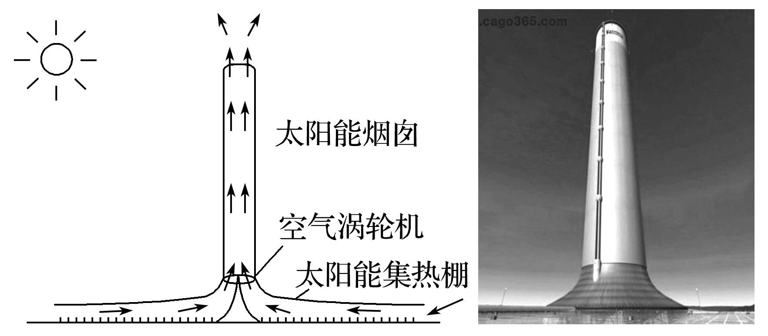
1
2
3
4
与煤、天然气和核发电等传统电能制造技术相比，太阳能热气流式发电系统(太阳能塔)，不烧任何燃料，不需用水，只是应用了一些简单的科学原理，使太阳光的热能被利用来制造强大的上升气流，驱动涡轮发电机发电，它将是未来理想的清洁能源生产方式。读“太阳能热气流式发电系统(太阳能塔)原理示意图”，分析完成3～4题。

Slide 12
1
2
3
4
3.顶盖透明的太阳能集热棚所利用的原理为( )
A.热岛效应 B.绿岛效应
C.温室效应 D.狭管效应
√
解析

Slide 13
1
2
3
4
解析 本题考查太阳能的利用。
顶盖透明的太阳能集热棚，可以让能量最为集中的可见光透过，到达地面使地面增温，太阳能集热棚内的空气吸收地面辐射增温，然后空气膨胀上升；而且太阳能集热棚可以增强大气逆辐射，提高室内温度，所以该太阳能集热棚的原理为温室效应，故C项正确。

Slide 14
1
2
3
4
4.下列地区最适宜应用太阳能热气流发电系统的是( )
A.德国西部鲁尔区
B.美国西南部亚利桑那州
C.印度半岛德干高原地区
D.亚马孙平原地区
√
解析
返回

Slide 15
1
2
3
4
解析 由题干可知太阳能热气流发电系统需要充足的太阳光照条件；德国西部鲁尔区是温带海洋性气候，多阴雨，光照少，A项错误；
印度半岛德干高原地区是热带季风气候，有半年的雨季，在此期间不适合太阳能发电，C项错误；
亚马孙平原地区是热带雨林气候，终年潮湿光照较少，D项错误；
美国西南部亚利桑那州是沙漠气候，终年炎热干燥，降水稀少，光照充足，所以最为适宜。
返回

